Slide 1

卷积神经网络
Convolutional Neural Networks

Slide 2
目录
背景
卷积神经网络基本结构
卷积神经网络经典模型

Slide 3
目录
背景
卷积神经网络基本结构
卷积神经网络经典模型

Slide 4
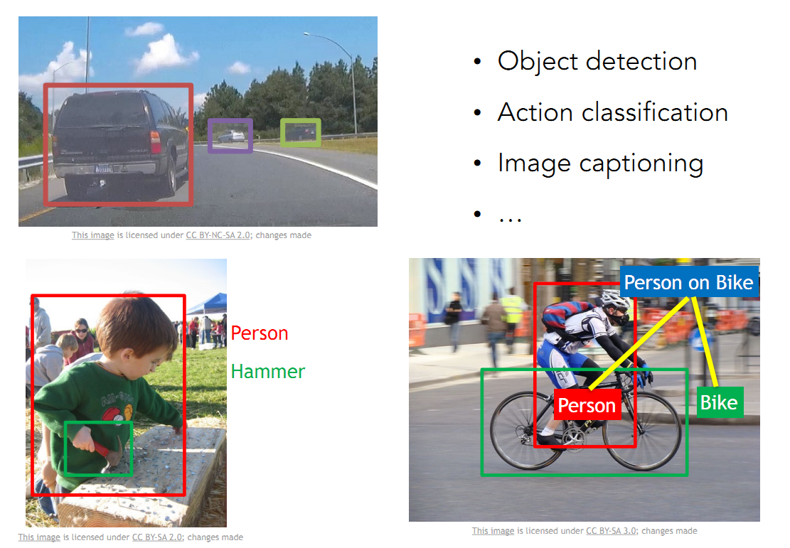
机器视觉任务
图像分类
物体检测
实例分割
动作识别
图像标题
……

Slide 5
机器视觉任务
图像分类
物体检测
实例分割
动作识别
图像标题
……
Convolutional Neural Networks (CNN) 卷积神经网络成为了视觉识别任务的一个极为重要的工具
Notes:
CNN的成功，一方面依赖于硬件，GPU；一方面依赖于大数据。

Slide 6
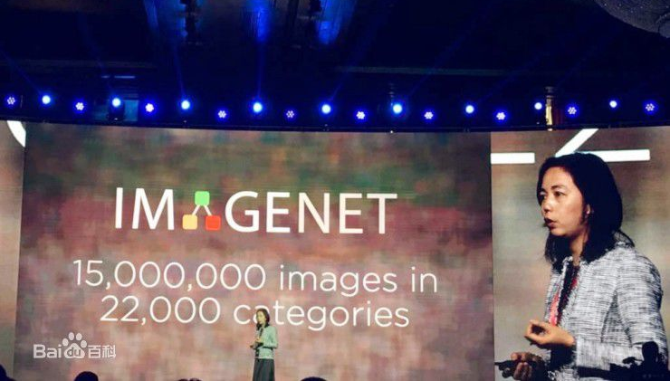
卷积神经网络的进展
Notes:
单从计算机视觉任务来说，CNN的成功离不开IMAGEＮet.
ImageNet 是一个计算机视觉系统识别项目， 是目前世界上图像识别最大的数据库。是美国斯坦福大学的计算机科学家李菲菲教授及其团队模拟人类的识别系统建立的。能够从图片识别物体。ImageNet是一个非常有前景的研究项目，未来用在机器人身上，就可以直接辨认物品和人了。

Slide 7
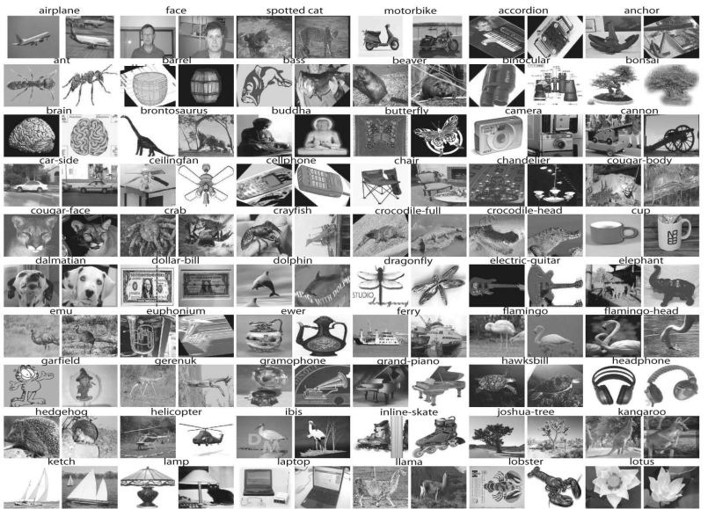
2004年图像分类任务
101 物体类别
每类40 ~ 800 张图
图像尺寸 ~ 300 x 200
L. Fei-Fei, R. Fergus, and P. Perona, CVPR 2004
Notes:
早期的图像分类数据库，CalTech101，数据量小，一共约几万张图像，101类物体。

Slide 8
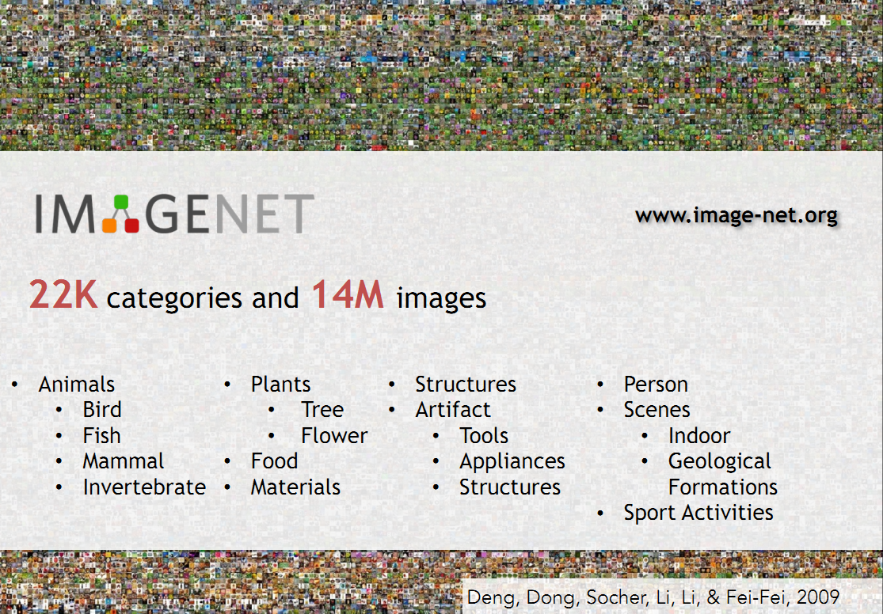
Notes:
2010年第一次挑战赛，到2017 年 7 月 18 日，ImageNet 最后一届挑战赛。ImageNet 始于 2009 年，当时李飞飞、Jia Deng 等研究员在 CVPR 2009 上发表了一篇名为《ImageNet: A Large-Scale Hierarchical Image Database》的论文，之后就是 7 届 ImageNet 挑战赛的开始（2010 年开始）。

Slide 9
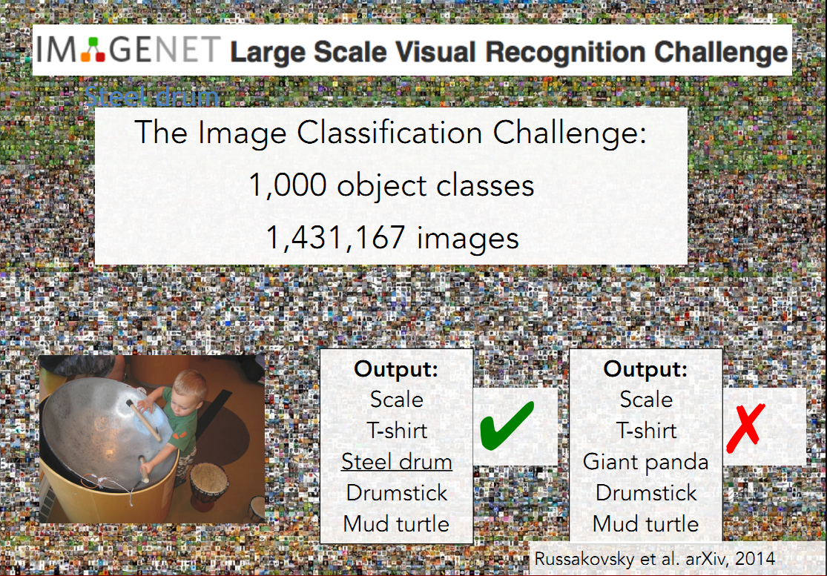
Notes:
2010年第一次挑战赛，到2017 年 7 月 18 日，ImageNet 最后一届挑战赛。2017年结束。这个挑战赛的任务就是让计算机自动识别图像的类别，包含什么物体。比如，这里有一个金属做成的鼓，那么计算机给出的较为可能的类别标签中有没有这个物体。

Slide 10
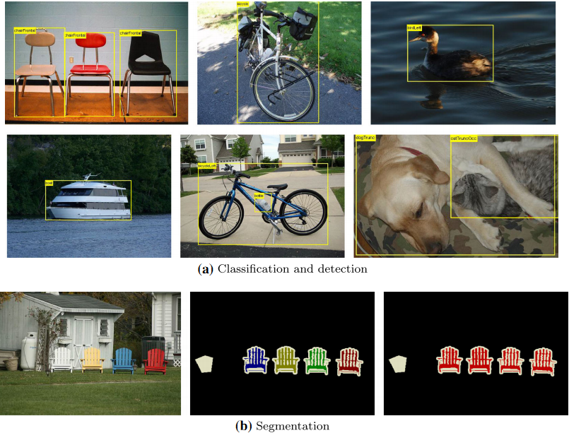

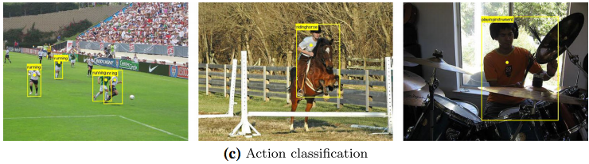
机器视觉任务
Visual Object Classes
20 classes
11,530 images
27,450 ROI annotated objects
6,929 segmentations
Notes:
除了分类，还有更加细致的分类任务。比如，物体检测、图像分割等。

Slide 11
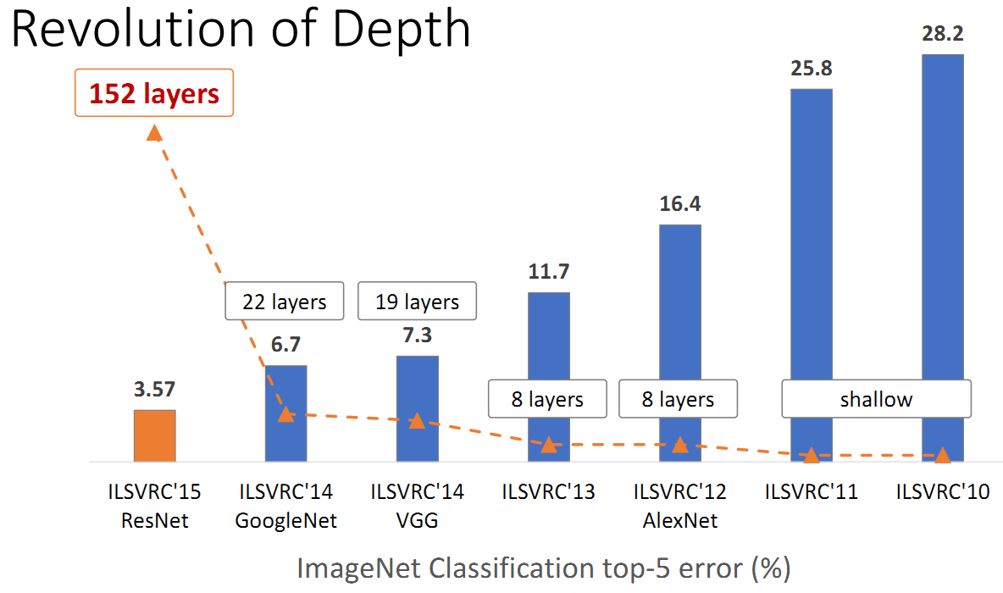
图像识别技术的发展
5.1
human
ImageNet 图像分类错误率（top-5）
Kaiming He et al, Residual Learning for Image Recognition, CVPR 2016

Slide 12
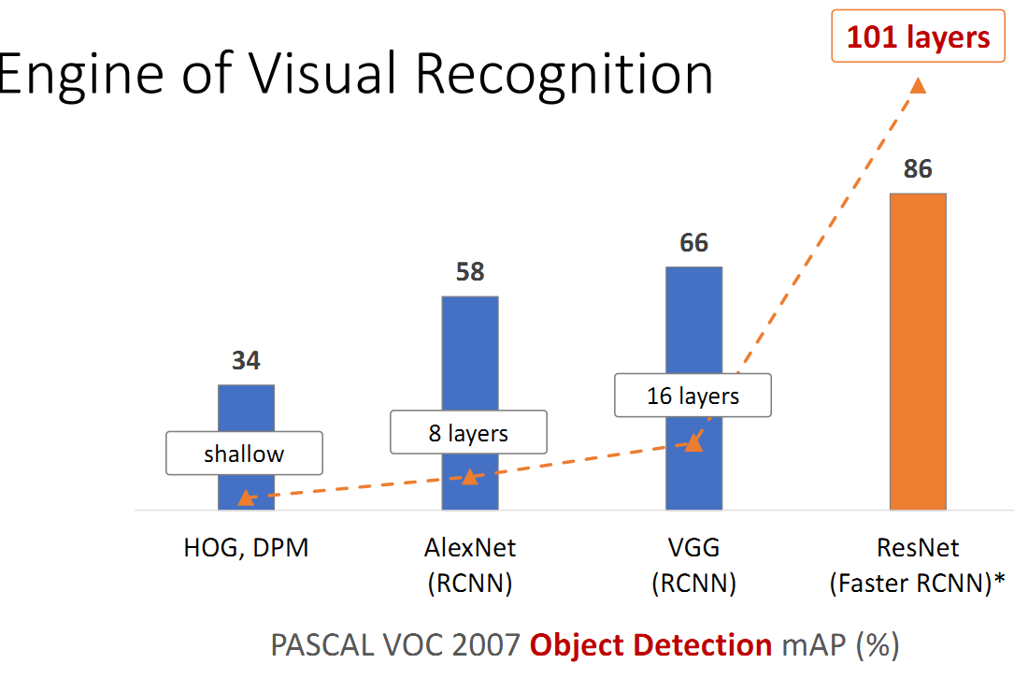
物体检测技术的发展
PASCAL VOC 2007 物体检测准确度
Kaiming He et al, Residual Learning for Image Recognition, CVPR 2016
Notes:
随着卷积网的主要结构的发展和性能的提升，物体检测准确率也大幅度提升。

Slide 13
人脸识别的进展
human
99.53
99.60
99.65
97.25
97.45
97.53
96.33
DeepID3
arXiv 15
Tencent
2014
95.17
DeepFace
CVPR’14
93.03
93.30
FaceNet
CVPR 2015
92.42
92.52
92.58
high-dim LBP
CVPR’13
DeepID
CVPR’14
ConvNet-RBM
ICCV’13
Fisher vector faces
BMVC’13
TL Joint Bayesian
ICCV’13
Joint Bayesian
ECCV’12
CMD+SLBP
TR11
Tom-vs-Pete
BMVC’12

Slide 14
目录
背景
卷积神经网络基本结构
卷积神经网络经典模型

Slide 15
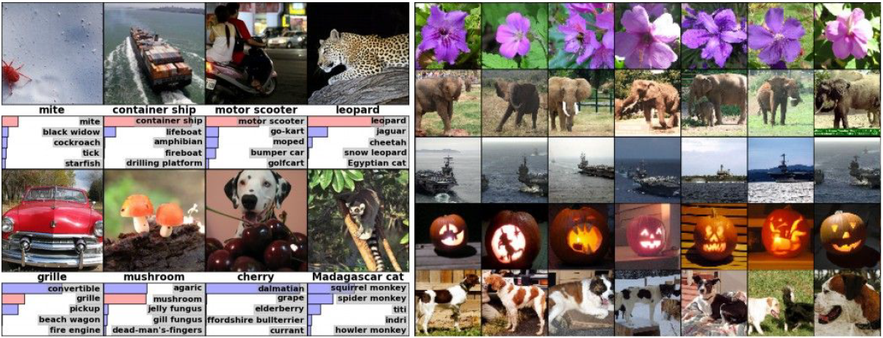
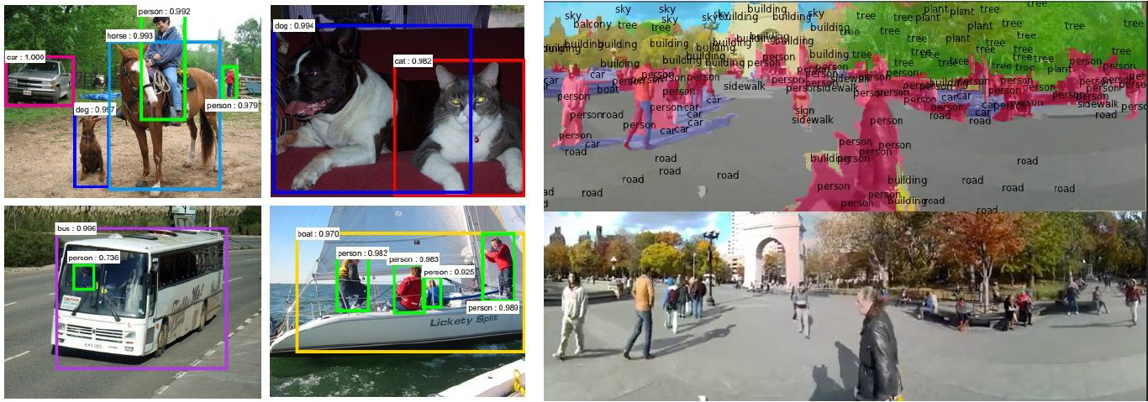
卷积神经网络 （Convolutional Neural Networks）
部署于很多实际应用中
图像识别、语音识别、图像标记（谷歌、百度…）
在诸多竞赛中拔得头筹
ImageNet, Kaggle Facial Expression, Kaggle Multimodal Learning, German Traffic Signs, Connectomics, Handwriting....
图像分类
图像检索
物体检测
图像分割
Notes:
CCN主要针对图像中的视觉识别任务，目前被广泛部署于很多实际应用中。

Slide 16

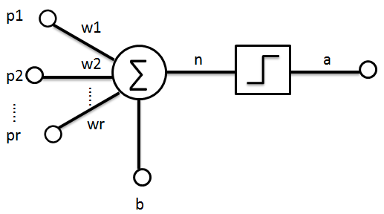
全连接神经网络：维度灾难
内存、计算量巨大,训练困难
以200x200图像为例
全连接网络
输入层：40000维
隐藏层：400000 神经元
参数数目：160亿参数
隐藏层1
隐藏层2
隐藏层3
输入层
输出层
单个神经元
f(wx+b)
Notes:
将图像所有像素逐行拉成一个向量，就是200x200=4万维的数据。做为神经网络的输入，假设我们的隐藏层有40万个神经元。每个神经元进行的操作是对这4万维的向量做线性加权，加上一个偏置量，经过一个非线性激励函数获得响应值。每个神经元的参数就是4w+1个。如果有40w个神经元，就需要4w*40w=160亿个参数。

Slide 17

卷积神经网络CNN
图像数据特性
矩阵数据：空间结构化
相邻数据相关

Slide 18
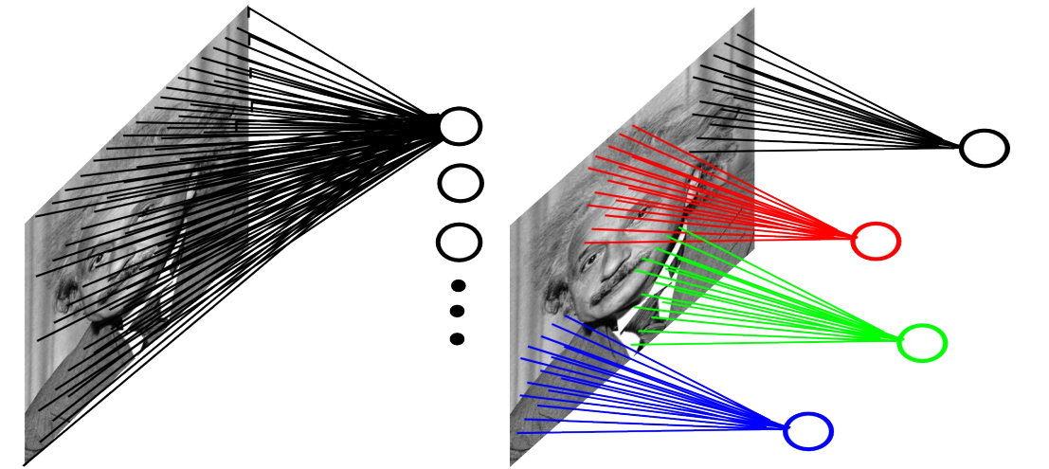
全连接神经网络：维度灾难
以200x200图像为例
全连接网络:400000神经元,160亿参数
局部连接网络：利用图像区域的局部相关特性
400000神经元
每个神经元10x10局部区域：101个参数
共~4,000,000个参数
只捕捉到特定位置的局部信息
模型尺寸压缩了4000倍
Notes:
根据图像的这种空间结构化和局部相关特性，我们用局部连接来替代全连接。假设依然采用40万个神经元，但每个神经元只感知10x10的局部区域，那么根据神经元的表达，每个神经元只需要101个参数。40万个神经元就只需要4百万个参数进行表达，这就将神经网络的模型压缩了四千倍。

Slide 19
全连接神经网络：维度灾难
以200x200图像为例
全连接网络:400000神经元,160亿参数
局部连接网络：利用图像区域的局部相关特性
400000神经元
每个神经元10x10局部区域：101个参数
共~4,000,000个参数
只捕捉到特定位置的局部信息
卷积神经网络：
权值共享
Notes:
局部连接网络的40万个神经元是跟局部区域在图像中的位置相关的，即不同位置所对应的神经元不同。但对视觉系统来说，我们去感知一个图像的时候，对某些固定的模式或图案所产生的响应是与其所在位置关系不大的。例如小猫的例子，我们去感知它的局部特征时，比如圆圆的黑黑眼睛、尖尖的毛绒绒的耳朵，不管是在什么位置，我们都可以获得比较一致的响应。那么也就意味着，这些神经元是通过一种相同的函数对图像中的不同位置的局部区域进行响应。这就对应了信号处理领域内的卷积的概念。

Slide 20
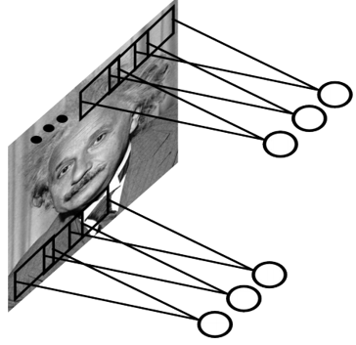
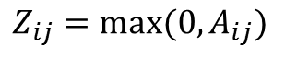
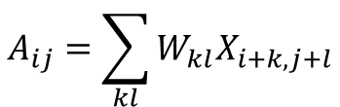
卷积神经网络
局部连接、权值共享
在一个区域内提取的特征表达也可以应用于图像其他区域
所有神经元共享权值
平移等变
当输入区域移动时，输出也会移动，但响应值不变
卷积操作
线性滤波器（学习权值）
非线性：ReLu
滤波后的“图像”Z被称为“特征图”
以200x200图像为例：
10个200x200的特征图，每个滤波器大小10x10，共1000个参数
相当于400000局部连接的神经元（10x10局部区域）
$$A_{ij}=\sum_{kl}{W_{kl}X_{i+k,j+l}}$$
$$Z_{ij}=max⁡(0,A_{ij})$$
Notes:
所以卷积神经网络的基本操作就是利用局部连接和权值共享两个特征，用卷积操作替代全连接。

Slide 21
卷积神经网络
以200x200图像为例
全连接网络:400000神经元,160亿参数
局部连接网络：利用图像区域的局部相关特性
400000神经元
每个神经元10x10局部区域：100个参数
共4,000,000个参数
只捕捉到特定位置的局部信息
卷积神经网络：
权值共享，特征图
10个200x200的特征图
每个滤波器大小10x10
共1000个参数
提取图像局部特征
极大幅度压缩网络参数
提高网络的稳定性

Slide 22
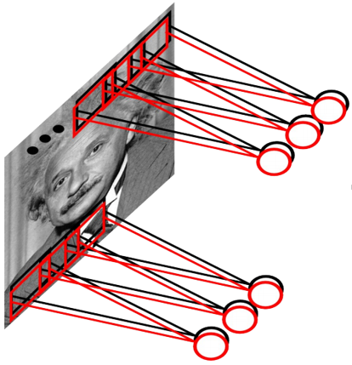
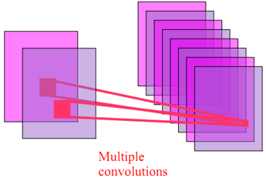
卷积神经网络：多卷积核
不同卷积核在每个局部区域检测不同特征
作用在同一个区域不同神经元的响应组成了这个局部区域的特征向量
多个卷积核输出了一个3D矩阵，每层是一个2D特征图
一个卷积层参数个数：c*k*k*n
c：输入图像的通道数（3 for RGB）
k*k: 卷积核大小，神经元的感知野大小
n：神经元个数，也是特征图个数
n
k*k
多卷积核
局部连接如何感知复杂的全局信息？
Notes:
一个卷积层虽然参数相比于全连接减少了，但其感知野有限，仅仅感知了10x10的局部区域。但对于视觉识别任务来说，需要更大的感知野，获取图像全局信息。那么怎么构建一个能够感知全局信息的神经网络呢？

Slide 23
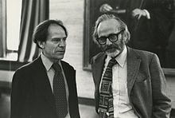
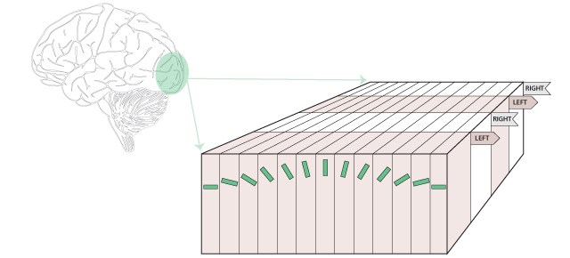
早期的多层级特征模型
Hubel & Wiesel: 视觉系统
视觉皮层中的信息处理
视皮质细胞只对视网膜上的图像的某些特定细节有反应，另一个令人着迷的特点则是这些细胞似乎会自然映射到不同角度。
1981年获诺贝尔生理学/医学奖
Notes:
所以，学者们从神经生物学的视觉系统工作机制获得启发和灵感。
如下图所示，V1皮层的每块区域都包含特定神经元，它们对特定角度光照的反应都有差异：

Slide 24
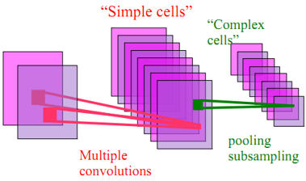
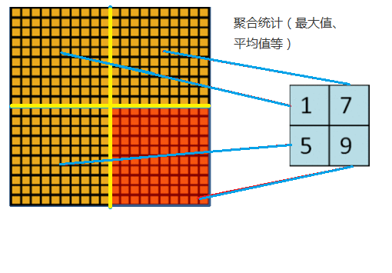
早期的多层级特征模型
Hubel & Wiesel: 视觉系统
视觉皮层中的信息处理
视皮质细胞只对视网膜上的图像的某些特定细节有反应，另一个令人着迷的特点则是这些细胞似乎会自然映射到不同角度。
简单细胞
检测局部特征（方向、亮度等）---多卷积核
复杂细胞
将简单细胞的响应在一个视觉邻域内汇聚（pool），以形成越来越复杂的感受野
1981年获诺贝尔生理学/医学奖
简单细胞
复杂细胞
多卷积核
池化
下采样
Notes:
所以，学者们从神经生物学的视觉系统工作机制获得启发和灵感。
如下图所示，V1皮层的每块区域都包含特定神经元，它们对特定角度光照的反应都有差异：

Slide 25

卷积网络模型 （多级Hubel-Wiesel系统）
LeNet-5[LeCun,1994]
手写数字识别
Yann LeCun
Director of AI Research, Facebook
New York University
Notes:
将多个基本的hubel-wiesel模块进行叠加组合，就形成了一个多层卷积网络。其中一个早期的经典模型就是由纽约大学的Yann LeCun教授在八九十年代提出的LeNet，成功的用于手写体的识别。虽然LeNet能一定程度的解决手写数字的识别，但在当时由于数据和计算资源非常有限，神经网络很难在其他复杂的视觉任务中取得好的表现，所以90年代就遭遇了人工智能或者说神经网络的寒冬。
LeCun本人也是遇到了研究事业的瓶颈。但随着互联网的发展、数据的爆发式增长、众包资源、以及GPU硬件的发展，使得海量的数据、计算变得可能，神经网络在10年后再次掀起了人工智能的热潮。
其中卷积神经网络就在图像处理、视觉任务中取得了突破性的进展。我们今天也就从LeNet做为起始，介绍卷积神经网络的基本框架和发展。

Slide 26
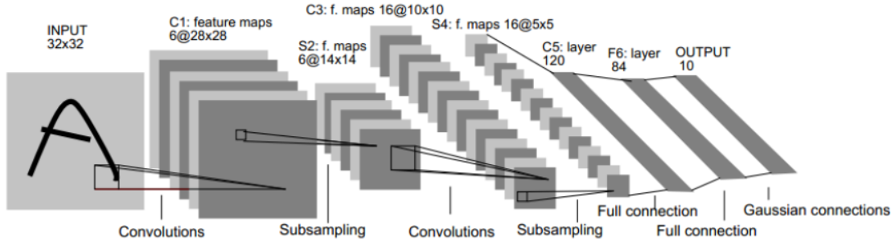
卷积网络模型 （多级Hubel-Wiesel系统）
LeNet-5[LeCun,1994]
手写数字识别
3个卷积层、2个下采样层、2个全连接层。
32x32 -->10 class
C3: 特征图
输入
C1: 特征图
输出：10维向量
高斯连接
卷积
下采样
卷积
下采样
全连接
Notes:
将多个基本的hubel-wiesel模块进行叠加组合，就形成了一个多层卷积网络。其中一个早期的经典模型就是由纽约大学的Yann LeCun教授在八九十年代提出的LeNet，成功的用于手写体的识别。虽然LeNet能一定程度的解决手写数字的识别，但在当时由于数据和计算资源非常有限，神经网络很难在其他复杂的视觉任务中取得好的表现，所以90年代就遭遇了人工智能或者说神经网络的寒冬。
LeCun本人也是遇到了研究事业的瓶颈。但随着互联网的发展、数据的爆发式增长、众包资源、以及GPU硬件的发展，使得海量的数据、计算变得可能，神经网络在10年后再次掀起了人工智能的热潮。
其中卷积神经网络就在图像处理、视觉任务中取得了突破性的进展。我们今天也就从LeNet做为起始，介绍卷积神经网络的基本框架和发展。

Slide 27
卷积网络模型 LeNet-5[LeCun,1994]
C1层：卷积层
6个特征图，每个卷积核大小5x5
每个特征图中每个神经元与5x5的邻域相连，得到28x28的特征图
每个卷积神经元的参数数目：25个unit参数+1个bias参数 wx+b
连接数目：（5*5+1)*6*(28*28)=122,304个连接
参数数目：每个特征图内共享参数，共（5*5+1）*6=156个参数
C3: 特征图
输入
C1: 特征图
输出：10维向量
高斯连接
卷积
下采样
卷积
下采样
全连接

Slide 28
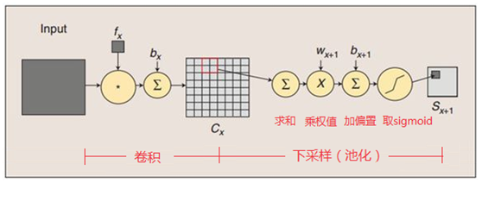
卷积网络模型 LeNet-5[LeCun,1994]
S2层：下采样层/池化层
池化单元大小2x2，得到6个14x14的特征图。
每个特征图中的每个单元与C1特征图中的一个2x2区域相连不重叠。
S2层每个单元的4个输入相加，用sigmoid（wx+b）计算响应
连接数目: (2*2+1)*6*(14*14)=5880个
参数数目：每个特征图内共享参数，共2*6=12个参数
C3: 特征图
输入
C1: 特征图
输出：10维向量
高斯连接
卷积
下采样
卷积
下采样
全连接
Notes:
如下图所示，V1皮层的每块区域都包含特定神经元，它们对特定角度光照的反应都有差异：

Slide 29
卷积网络模型 LeNet-5[LeCun,1994]
C3层：卷积层
16个卷积核,卷积核大小5×5，
每个特征图中每个神经元与S2层多个特征图5x5的邻域相连，得到10×10的特征图
参数数目: （5×5×3+1）×6 +（5×5×4+1）×9 +5×5×6+1 = 1516
连接数目：10×10×1516=151600
C3: 特征图
输入
C1: 特征图
输出：10维向量
高斯连接
卷积
下采样
卷积
下采样
全连接
Notes:
不再是每个神经元都和上一层所有的特征图相连

Slide 30
卷积网络模型 LeNet-5[LeCun,1994]
S4层：下采样层/池化层
16个特征图，池化单元大小2x2，特征图大小5x5
连接数目: (2*2+1)*16*(5*5)=2000个
参数数目：每个特征图内共享参数(w,b) ，共2*16=32个参数
C3: 特征图
输入
C1: 特征图
输出：10维向量
高斯连接
卷积
下采样
卷积
下采样
全连接

Slide 31
卷积网络模型 LeNet-5[LeCun,1994]
C5层：卷积层
120个神经元，看作120个特征图，每个特征图大小1×1
每个单元与S4层的全部16个单元的5x5的邻域相连（S4和C5之间全连接）
参数数目: （5×5×16+1）×120 = 48120
连接数目=参数数目
C3: 特征图
输入
C1: 特征图
C5: 特征图
输出：10维向量
高斯连接
卷积
下采样
卷积
下采样
全连接
Notes:
全连接：感知野就对应到输入图像的全部像素。

Slide 32
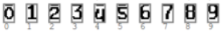
卷积网络模型 LeNet-5[LeCun,1994]
F6层：全连接层
84个神经元，与C5层全相连
F6层计算输入向量和权重向量间的点积再加偏置（wx+b）
参数数目: （120+1）×84 =10164
84维向量对应7x12的比特图
输入
C1: 特征图
F6: 全连接
高斯连接
卷积
下采样
卷积
下采样
全连接
Notes:
如下图所示，V1皮层的每块区域都包含特定神经元，它们对特定角度光照的反应都有差异：

Slide 33
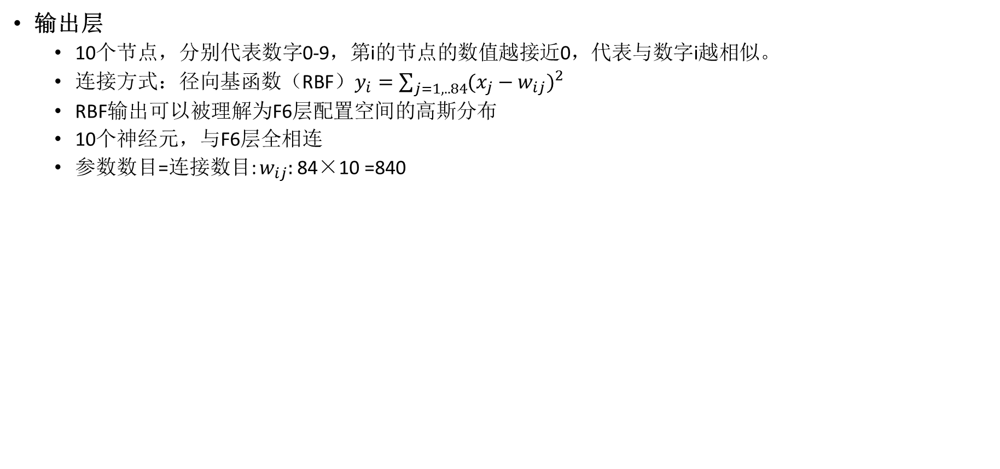
卷积网络模型 LeNet-5[LeCun,1994]
输出层
10个节点，分别代表数字0-9，第i的节点的数值越接近0，代表与数字i越相似。
连接方式：径向基函数（RBF）$y_{i}=\sum_{j=1,..84}{{(x_{j}−w_{ij})}^{2}}$
RBF输出可以被理解为F6层配置空间的高斯分布
10个神经元，与F6层全相连
参数数目=连接数目: $w_{ij}:$84×10 =840
输入
C1: 特征图
输出层
高斯连接
卷积
下采样
卷积
下采样
全连接
Notes:
如下图所示，V1皮层的每块区域都包含特定神经元，它们对特定角度光照的反应都有差异：

Slide 34
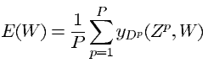
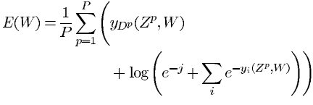
卷积网络模型 LeNet-5[LeCun,1994]
损失函数
Maximum Likelihood
Maximum a Posterior
真实类别对应的距离尽可能小
只考虑真实类别对应的向量
对其他类别对应的距离尽可能大
输出层
Notes:
如下图所示，V1皮层的每块区域都包含特定神经元，它们对特定角度光照的反应都有差异：

Slide 35
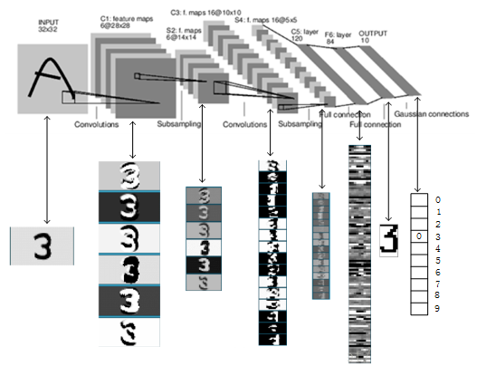
卷积网络模型 LeNet-5[LeCun,1994]
Notes:
LeNet模型各层的特征图、下采样等。

Slide 36
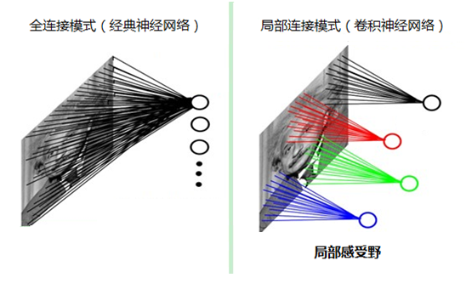
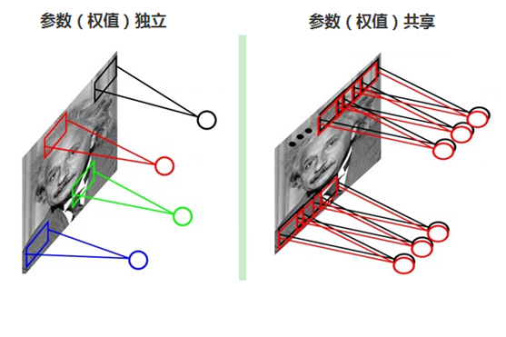
卷积神经网络模型: 总结
三大特点：局部感知、参数共享、池化操作
大大节省了计算成本（CPU允许）
多级Hubel-Wiesel系统
后续变种：AlexNet，GoogleNet, VGG,DRL等等
局部感知
参数共享
池化
Notes:
LeNet5诞生于1994年，是最早的卷积神经网络之一， 由Yann LeCun完成，推动了深度学习领域的发展。在那时候，没有GPU帮助训练模型，甚至CPU的速度也很慢，因此，LeNet5通过巧妙的设计，利用卷积、参数共享、池化等操作提取特征，避免了大量的计算成本，最后再使用全连接神经网络进行分类识别，这个网络也是最近大量神经网络架构的起点，给这个领域带来了许多灵感。

Slide 37
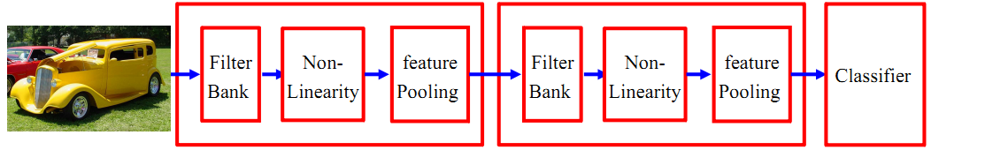
卷积神经网络与传统物体识别框架
滤波器
非
线
性
特征池化
滤波器
非
线
性
特征池化
分类器
各方向边缘
直方图
K-means
稀疏编码
空间最大/平均
任何分类器（SVM，Bayes，Random Forest）
手工设计/固定模型（SIFT/HOG/…)
无监督
有监督
传统方法：手工设计局部特征+无监督的中层特征+简单分类器
SIFT + 矢量量化 + 金字塔池化 + SVM [Lazebnik et al CVPR 2006]
SIFT + 局部稀疏编码 + 金字塔池化 + SVM [Boureau et al. ICCV 2011]
SIFT + Fisher Vectors + 可变形部件模型 + SVM [Perronin et al 2012]

Slide 38
目录
背景
卷积神经网络基本结构
卷积神经网络经典模型

Slide 39
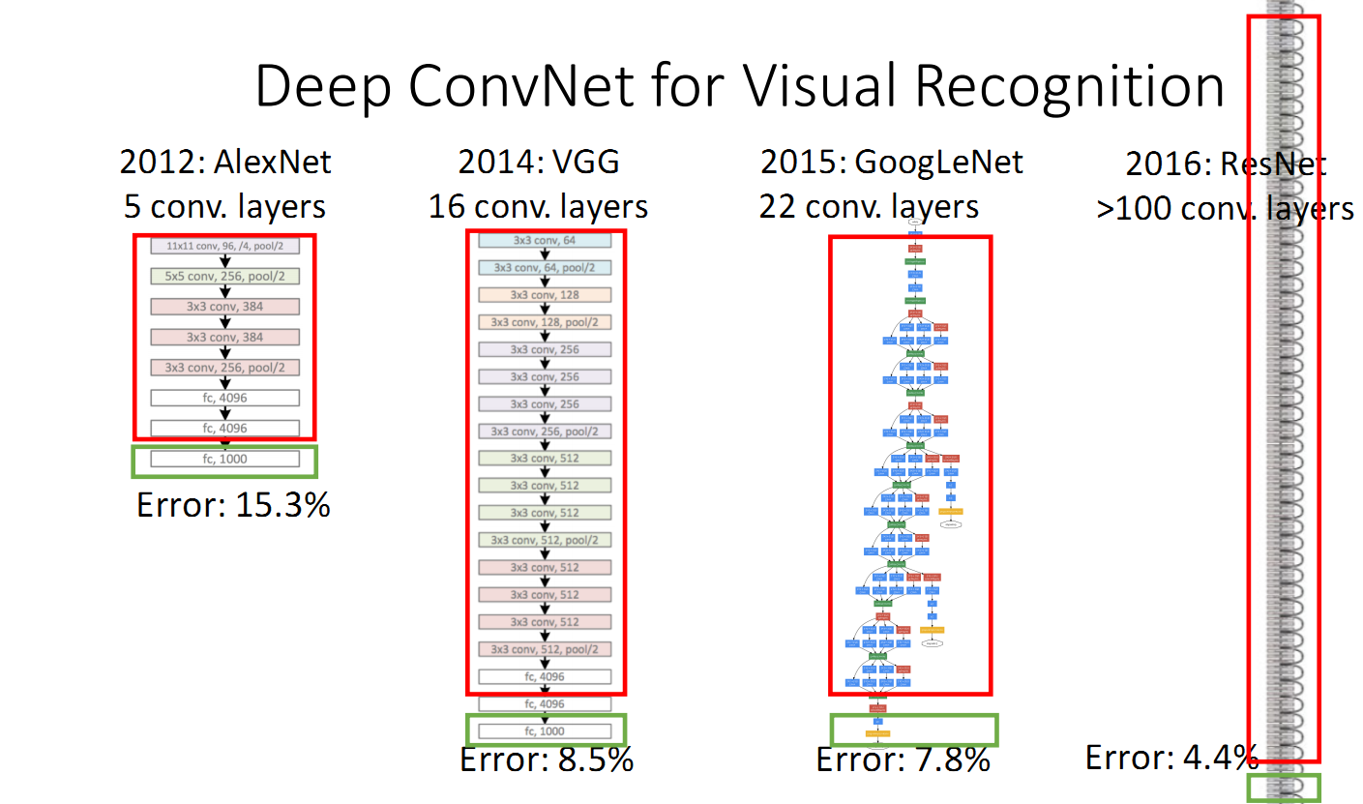
经典卷积神经网络
Slide from Bolei Zhou, MIT
Notes:
深度由5层增加到100多层，性能逐步提升，网络结构也在由简单的堆叠到复杂的结构

Slide 40
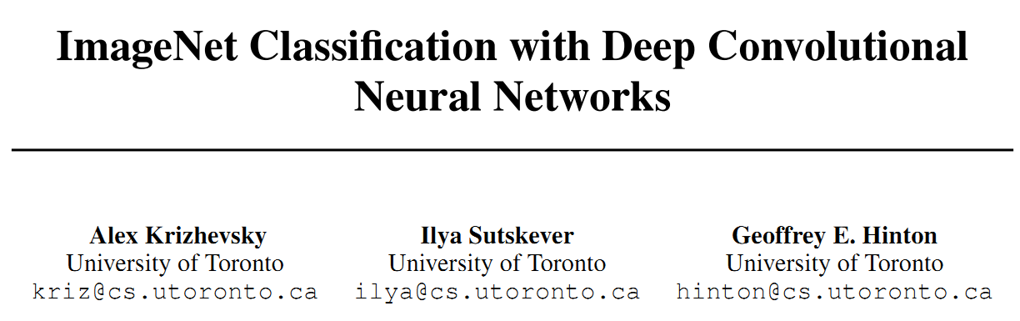
CNN经典模型---AlexNet
NIPS2012
2012年ImageNet LSVRC（大规模视觉识别挑战赛）冠军
Top-5错误率 15.3% (无数据扩充情况下16.4% ), << 第二名 26.2%
Top-1错误率37.5%
NIPS2012, 截止2018年8月8日‎被引用次数：26767 ；11月29日‎被引用次数：31736
主要贡献
非线性激活函数ReLu
防止过拟合的方法：DropOut+数据扩充（Data Augmentation）
多GPU实现，LRN归一化层
Notes:
自2012年AlexNet诞生之后，后面的ImageNet冠军都是用卷积神经网络（CNN）来做的，并且层次越来越深，使得CNN成为在图像识别分类的核心算法模型，带来了深度学习的大爆发。
https://blog.csdn.net/rogerchen1983/article/details/79522197

Slide 41
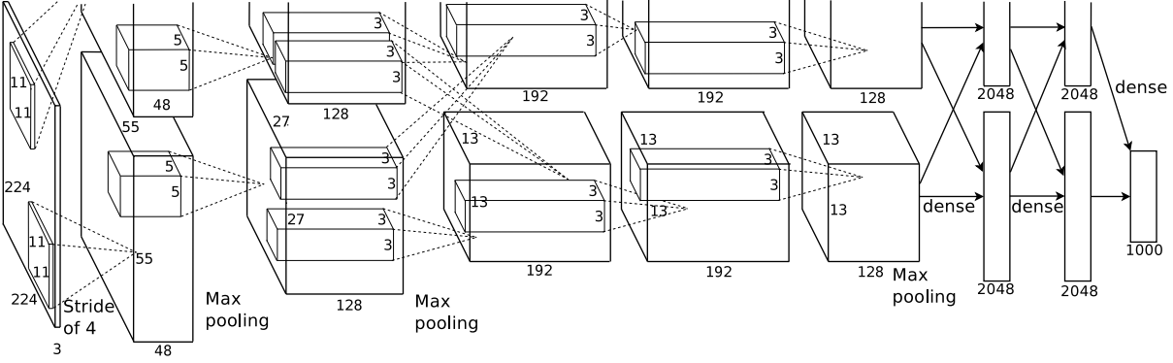
CNN经典模型---AlexNet
网络结构：2个GPU并行
GTX580，3G内存
两个GPU分别负责上下各一半的神经元，在特定层进行通信，加快了训练速度
150,528
253,440
186,624
64,896
64,896
43,264
4096
4096
1000
Notes:
An illustration of the architecture of our CNN, explicitly showing the delineation of responsibilities between the two GPUs. One GPU runs the layer-parts at the top of the ﬁgure while the other runs the layer-parts
at the bottom. The GPUs communicate only at certain layers. The network’s input is 150,528-dimensional, and the number of neurons in the network’s remaining layers is given by 253,440–186,624–64,896–64,896–43,264–
4096–4096–1000.

Slide 42
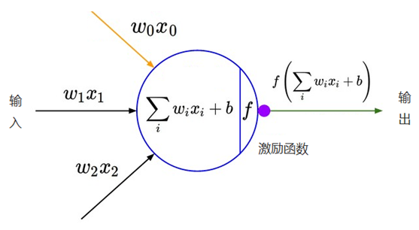
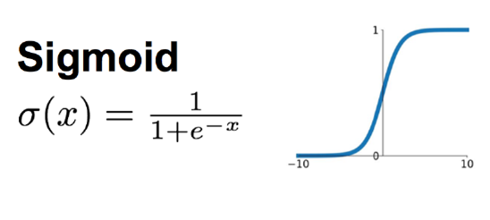
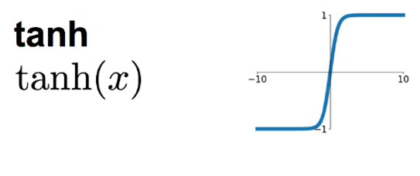
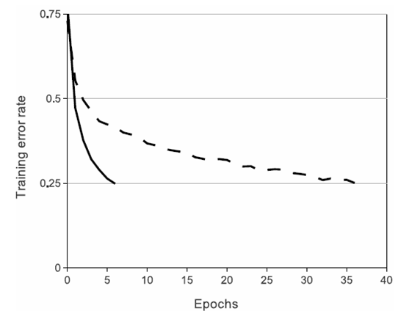
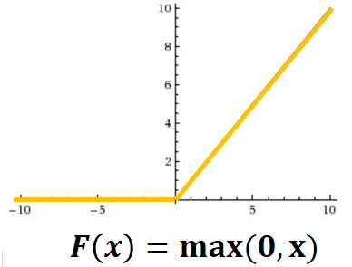
CNN经典模型---AlexNet
激活函数
ReLU：Rectified Linear Units
非线性函数
导数在x>0时始终为1
计算量大大减少
收敛速度快
14M的训练集
梯度消失: 反向传播时，多层导数（0~1）相乘多层就会产生梯度弥散。
梯度饱和：数值过大或过小，都会出现梯度接近0，产生饱和效应，神经元接近死亡状态。
非线性激励函数增强了神经网络的表达能力
对CIFAR10数据集的训练误差曲线
tanh
ReLU
Notes:
梯度消失:当神经网络的层数很多时，如果每一层的激励函数都采用sigmoid函数的话，就会产生梯度弥散的问题，因为利用反向传播更新参数时，会乘以它的导数，所以会一直减小。
梯度饱和：如果输入的是比较大或者比较小的数（例如输入100，经Sigmoid函数后结果接近于1，梯度接近于0），会产生饱和效应，导致神经元类似于死亡状态。

Slide 43
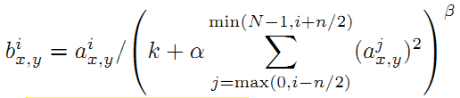
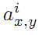
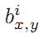
CNN经典模型---AlexNet
局部响应归一化（Local Response Normalization)
ReLU的响应结果是无界的，所以需要归一化
借鉴了神经生物学中“侧抑制”的概念，即被激活的神经元抑制相邻神经元。即在同一个空间位置，通过相邻特征图（神经元）上同一个位置的响应来归一化
特征图的顺序是任意的（训练之前就确定了）
提高了网络的泛化能力
1.2%（top-5）和1.4%（top-1）的误差减小

Slide 44
CNN经典模型---AlexNet
重叠池化 (Overlapping Pooling)
避免过拟合，提高泛化能力
0.3%（top-5）和0.4%（top-1）的误差减小

Slide 45
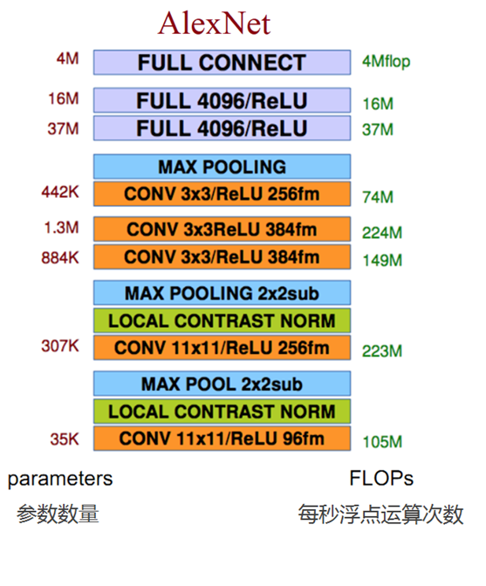
CNN经典模型---AlexNet
网络参数及运算次数
约6千万的可训练参数

Slide 46
CNN经典模型---AlexNet
网络结构：6千万参数、1000个类别
过拟合问题（overfitting)
减少过拟合:在训练时 数据扩充+DropOut机制
Notes:
An illustration of the architecture of our CNN, explicitly showing the delineation of responsibilities between the two GPUs. One GPU runs the layer-parts at the top of the ﬁgure while the other runs the layer-parts
at the bottom. The GPUs communicate only at certain layers. The network’s input is 150,528-dimensional, and the number of neurons in the network’s remaining layers is given by 253,440–186,624–64,896–64,896–43,264–
4096–4096–1000.

Slide 47
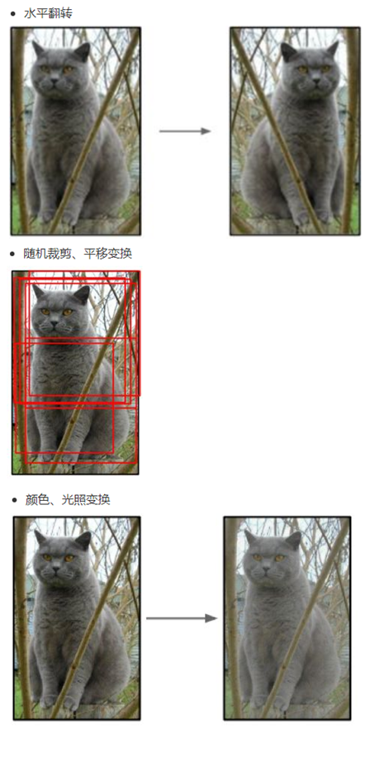
CNN经典模型---AlexNet
数据扩充
图像几何变换：平移、镜像
从256x256图像中裁剪224x224大小的图像块
(256-224)*(256-224)*2=2048倍的数据扩充
图像灰度变换：
对像素RGB做PCA变换，对主成分做（0,0.1）的高斯扰动

Slide 48
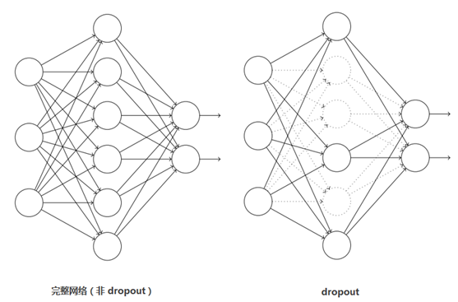
CNN经典模型---AlexNet
DropOut
用于全连接层
每次迭代以某概率（0.5）将神经元输出置零，不参与前向和后向传播 — 随机删除某些神经元
产生不同的网络结构，进行组合，大大减少了过拟合
训练时间增加一倍
Notes:
引入Dropout主要是为了防止过拟合。在神经网络中Dropout通过修改神经网络本身结构来实现，对于某一层的神经元，通过定义的概率将神经元置为0，这个神经元就不参与前向和后向传播，就如同在网络中被删除了一样，同时保持输入层与输出层神经元的个数不变，然后按照神经网络的学习方法进行参数更新。在下一次迭代中，又重新随机删除一些神经元（置为0），直至训练结束。 Dropout应该算是AlexNet中一个很大的创新，以至于“神经网络之父”Hinton在后来很长一段时间里的演讲中都拿Dropout说事。Dropout也可以看成是一种模型组合，每次生成的网络结构都不一样，通过组合多个模型的方式能够有效地减少过拟合，Dropout只需要两倍的训练时间即可实现模型组合（类似取平均）的效果，非常高效。

Slide 49
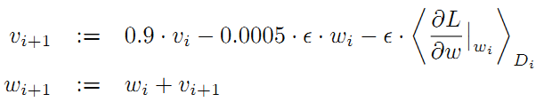
CNN经典模型---AlexNet
训练过程
随机梯度下降
Batch size = 128
Momentum = 0.9
Weight Decay of 0.0005
初始化
随机初始化，高斯分布（0,0.01）
神经元偏置设为1：ReLU可以获得正输入
5~6天：两块NVIDIA GTX 580 3GB GPUs
Notes:
引入Dropout主要是为了防止过拟合。在神经网络中Dropout通过修改神经网络本身结构来实现，对于某一层的神经元，通过定义的概率将神经元置为0，这个神经元就不参与前向和后向传播，就如同在网络中被删除了一样，同时保持输入层与输出层神经元的个数不变，然后按照神经网络的学习方法进行参数更新。在下一次迭代中，又重新随机删除一些神经元（置为0），直至训练结束。 Dropout应该算是AlexNet中一个很大的创新，以至于“神经网络之父”Hinton在后来很长一段时间里的演讲中都拿Dropout说事。Dropout也可以看成是一种模型组合，每次生成的网络结构都不一样，通过组合多个模型的方式能够有效地减少过拟合，Dropout只需要两倍的训练时间即可实现模型组合（类似取平均）的效果，非常高效。

Slide 50
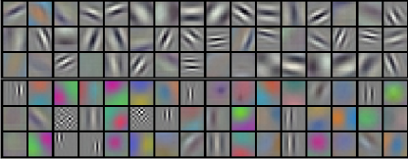
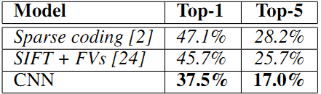
CNN经典模型---AlexNet
网络学到了什么？
第一层卷积的96个卷积核：
一系列与频率、方向相关的卷积核，和斑点检测核

Slide 51
CNN经典模型---AlexNet
测试阶段
输出
1000
输入
224x224
任意图像尺寸

Slide 52
CNN经典模型---AlexNet
测试阶段
对左上、右上、左下、右下、中间分别做5次裁剪，然后翻转，最后对10个预测结果求平均
问题？
卷积重复计算
输出
1000
输入
224x224
任意图像尺寸

Slide 53
经典卷积神经网络
Slide from Bolei Zhou, MIT

Slide 54
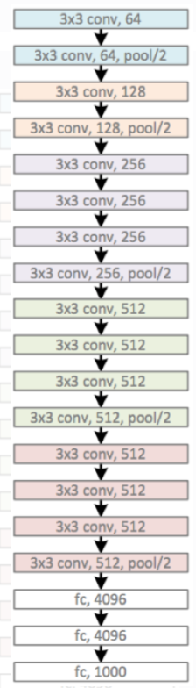

CNN经典模型---VGGNet 2014
ICLR 2015, 被引用次数：16993
网络深度在卷积神经网络设计中的作用
使用固定尺寸的小卷积核 3x3
16-19层的网络结构
在多个数据集上带来较大的性能提升
Notes:
“Very Deep”：16-19层

Slide 55

CNN经典模型---VGGNet
6个不同配置的网络结构，11-19层
堆叠相同的卷积核
3x3，Stride=1
感知野随深度增加
池化层：5层maxpool,2x2,stride=2
特征图的通道数随深度增加（64->512）
底层特征（边界、方向、斑点）
高层特征
思考: 3层3x3的卷积层与一层7x7的卷积层的区别？
3层卷积层叠加有三次非线性变换（ReLU），组合成
更复杂的决策函数，使其判别能力大大增强
参数减少：27 vs 49
Notes:
与AlexNet和ZFNet不同，VGGNet在网络中使用很小的卷积。AlexNet和ZFNet在第一个卷积层的卷积分别是11*11 with stride 4和7*7 with stride 2。VGGNet则使用3*3的卷积。
两个连续的3*3的卷积相当于5*5的感受野，三个相当于7*7。使用三个3*3卷积而不是一个7*7的卷积的优势有两点：一，包含三个ReLu层而不是一个，使决策函数更有判别性；二，减少了参数。比如输入输出都是C个通道，使用3*3的3个卷积层需要3（3*3*C*C）=27*C*C,使用7*7的1个卷积层需要7*7*C*C=49C*C。这可看为是对7*7卷积施加一种正则化，使它分解为3个3*3的卷积。
1*1卷积层主要是为了增加决策函数的非线性，而不影响卷积层的感受野。虽然1*1的卷积操作是线性的，但是ReLu增加了非线性。
与他人工作对比：Ciresan et al.(2011)也曾用过小的卷积，但是他的网络没有VGGNet深，而且没有在大规模的ILSVRC数据集上测试。Goodfellow使用深的卷积网络(11层)做街道数字识别，表明增加卷及网络深度可以提高性能。GoogLeNet(ILSVRC-2014分类任务冠军)与VGGNet独立发展起来，同样的是也使用了很深的卷积网络（22层）和小的卷积（5*5,3*3,1*1）。

Slide 56
CNN经典模型---VGGNet
6个不同配置的网络结构，11-19层
堆叠相同的卷积核
3x3，Stride=1
感知野随深度增加
池化层：5层maxpool,2x2,stride=2
特征图的通道数随深度增加（64->512）
底层特征（边界、方向、斑点）
高层特征
局部响应归一化LRN的作用
在VGGNet中并未有性能提升
内存和计算资源消耗更多
Notes:
VGGNet不使用局部响应标准化(LRN)，这种标准化并不能在ILSVRC数据集上提升性能，却导致更多的内存消耗和计算时间。

Slide 57
CNN经典模型---VGGNet
6个不同配置的网络结构，11-19层
堆叠相同的卷积核
3x3，Stride=1
感知野随深度增加
池化层：5层maxpool,2x2,stride=2
特征图的通道数随深度增加（64->512）
底层特征（边界、方向、斑点）
高层特征
1x1卷积核
不影响感知野
增加决策函数的非线性（ReLU）
Notes:
1*1卷积层主要是为了增加决策函数的非线性，而不影响卷积层的感受野。虽然1*1的卷积操作是线性的，但是ReLu增加了非线性。

Slide 58

CNN经典模型---VGGNet
6个不同配置的网络结构，11-19层
堆叠相同的卷积核
3x3，Stride=1
感知野随深度增加
池化层：5层maxpool,2x2,stride=2
特征图的通道数随深度增加（64->512）
底层特征（边界、方向、斑点）
高层特征
不同网络结构的参数（百万）
Notes:
1*1卷积层主要是为了增加决策函数的非线性，而不影响卷积层的感受野。虽然1*1的卷积操作是线性的，但是ReLu增加了非线性。

Slide 59
CNN经典模型---VGGNet
训练
图像集：
每个尺度下随机裁剪224x224的图像，进行随机裁剪、反转、颜色调整等数据扩充方法
图像缩放：不同物体尺寸、以及裁剪后部分物体
两个固定尺寸：256和384。
384大小的图像集可以使用256图像集训练的基础上进行调优（fine-tuning）
多尺度图像采样：将原图像随机缩放到[S_min, S_max]内的一个数值，再进行裁剪。
在384图像集训练模型的基础上调优
训练参数
优化方法(optimizer)：含有动量的随机梯度下降SGD+momentum(0.9)。
批尺寸(batch size)：256.
正则化(regularization):采用L2正则化，weight decay是5e-4。
Dropout在前两个全连接层后，p=0.5。
在装有4个NVIDIA Titan Black GPUs的电脑上，训练一个网络需要2-3周。

Slide 60
CNN经典模型---VGGNet
测试阶段
多尺度求平均？
Notes:
测试阶段步骤：1，对输入图像各向同性地重缩放到一个预定义的最小图像边的尺寸Q; 2. 网络密集地应用在重缩放后的测试图像上。也就是说全连接层转化为卷积层（第一个全连接层转化为7*7的卷积层，后两个全连接层转化为1*1的卷积层） ，然后将转化后的全连接层应用在整张图像上。结果就是一个类别分数图(class score map)，其通道数等于类别数量，依赖于图像尺寸，具有不同的空间分辨率。3. 为了获得固定尺寸的类别分数向量(class score vector)，对class score map进行空间平均化处理(sum-pooled)。

Slide 61

CNN经典模型---VGGNet
实验分析:单一测试尺度
local response normalization(A-LRN)并不能改善A网络性能。
分类误差随着深度增加而降低。
在训练时采用图像尺度抖动(scale jittering)可以改善图像分类效果。
Notes:
通过分析表3结果，得出如下结论。
我们发现使用local response normalization(A-LRN)并不能改善A网络性能。
分类误差随着深度增加而降低。
在训练时采用图像尺度抖动(scale jittering)可以改善图像分类效果。

Slide 62

CNN经典模型---VGGNet
实验分析:多测试尺度
相对于单一尺度评估，多尺度评估提高了分类精度。
在训练时采用图像尺度抖动(scale jittering)可以改善图像分类效果。

Slide 63

CNN经典模型---VGGNet
实验分析:多裁剪评估
多裁剪(multi-crop)评估比起密集(dense)评估，效果更好。而且两者具有互补作用，结合两种方式，效果更好。

Slide 64

CNN经典模型---VGGNet
实验分析:多网络融合
如果结合多个卷积网络的sofamax输出，分类效果会更好。
Notes:
在ILSVRC-2014中，我们结合7个网络(表6)，实现测试误差7.3%。之后，结合最好的两个模型(D&E)并使用密集评估(dense evaluation)，测试误差降低到7.0%，而使用密集评估和多裁剪评估相结合，测试误差为6.8%。最好的单一模型验证误差为7.1%。

Slide 65
经典卷积神经网络
Slide from Bolei Zhou, MIT

Slide 66


CNN经典模型---GoogLeNet
CVPR 2015,被引用次数10333
新的结构设计、网络参数少
Notes:
2014年，GoogLeNet和VGG是当年ImageNet挑战赛(ILSVRC14)的双雄，GoogLeNet获得了第一名、VGG获得了第二名
这两类模型结构的共同特点是层次更深了。VGG继承了LeNet以及AlexNet的一些框架结构（详见 大话CNN经典模型：VGGNet），
而GoogLeNet则做了更加大胆的网络结构尝试，
虽然深度有22层，但大小却比AlexNet和VGG小很多，GoogleNet参数为500万个，AlexNet参数个数是GoogleNet的12倍，VGGNet参数又是AlexNet的3倍，因此在内存或计算资源有限时，GoogleNet是比较好的选择；从模型结果来看，GoogLeNet的性能却更加优越。

Slide 67
CNN经典模型---GoogLeNet
其他方法：提升网络的宽度（神经元个数）和深度（网络层数）
参数太多，如果训练数据集有限，很容易产生过拟合；
网络越大、参数越多，计算复杂度越大，难以应用；
网络越深，容易出现梯度弥散问题（梯度越往后穿越容易消失），难以优化模型。
全连接--》稀疏连接
实际计算量并不会有质的提升，因为大部分硬件是针对密集矩阵计算优化的，稀疏矩阵虽然数据量少，但是计算所消耗的时间却很难减少。
结构上的改进
通过构建密集的块结构来近似最优的稀疏结构，从而提高性能而不增加计算量
网络结构的稀疏性
密集矩阵的高计算性能
Notes:
https://my.oschina.net/u/876354/blog/1637819

Slide 68

CNN经典模型---GoogLeNet
提出Inception网络结构：基础神经元结构
增加了网络的宽度和对尺度的适应性
不同大小的卷积核：不同尺度特征
1、3、5的卷积核尺寸方便对齐
池化操作：降低过拟合。
随着网络深度增加，大卷积核比例要增加
Inception V0
Notes:
该结构将CNN中常用的卷积（1x1，3x3，5x5）、池化操作（3x3）堆叠在一起（卷积、池化后的尺寸相同，将通道相加），
1 . 采用不同大小的卷积核意味着不同大小的感受野，最后拼接意味着不同尺度特征的融合； 2 . 之所以卷积核大小采用1、3和5，主要是为了方便对齐。设定卷积步长stride=1之后，只要分别设定pad=0、1、2，那么卷积之后便可以得到相同维度的特征，然后这些特征就可以直接拼接在一起了； 3 . 文章说很多地方都表明pooling挺有效，所以Inception里面也嵌入了。 4 . 网络越到后面，特征越抽象，而且每个特征所涉及的感受野也更大了，因此随着层数的增加，3x3和5x5卷积的比例也要增加。

Slide 69
CNN经典模型---GoogLeNet
提出Inception网络结构：基础神经元结构
增加了网络的宽度和对尺度的适应性
不同大小的卷积核：不同尺度特征
1、3、5的卷积核尺寸方便对齐
池化操作：降低过拟合。
随着网络深度增加，大卷积核比例要增加
Inception V0
问题： 5x5的卷积核计算量巨大
Notes:
该结构将CNN中常用的卷积（1x1，3x3，5x5）、池化操作（3x3）堆叠在一起（卷积、池化后的尺寸相同，将通道相加），
1 . 采用不同大小的卷积核意味着不同大小的感受野，最后拼接意味着不同尺度特征的融合； 2 . 之所以卷积核大小采用1、3和5，主要是为了方便对齐。设定卷积步长stride=1之后，只要分别设定pad=0、1、2，那么卷积之后便可以得到相同维度的特征，然后这些特征就可以直接拼接在一起了； 3 . 文章说很多地方都表明pooling挺有效，所以Inception里面也嵌入了。 4 . 网络越到后面，特征越抽象，而且每个特征所涉及的感受野也更大了，因此随着层数的增加，3x3和5x5卷积的比例也要增加。

Slide 70

CNN经典模型---GoogLeNet
提出Inception网络结构：基础神经元结构
问题： 5x5的卷积核计算量巨大
Inception V1
在3x3前、5x5前、max pooling后分别加上了1x1的卷积核
减少维度+修正线性激活（ReLU）
Inception V0
Inception V1
100x100x256
c=256,
stride=1,pad=2
100x100x256
c=256,
stride=1,pad=2
c=32
100x100x128
128x5x5x256
100x100x128
128x1x1x32+
32x5x5x256
Notes:
1x1卷积的作用：减少维度+修正线性激活（ReLU）。
比如，上一层的输出为100x100x128，经过具有256个通道的5x5卷积层之后(stride=1，pad=2)，输出数据为100x100x256，其中，卷积层的参数为128x5x5x256= 819200。
而假如上一层输出先经过具有32个通道的1x1卷积层，再经过具有256个输出的5x5卷积层，那么输出数据仍为为100x100x256，但卷积参数量已经减少为128x1x1x32 + 32x5x5x256= 204800，大约减少了4倍。

Slide 71

CNN经典模型---GoogLeNet
采用模块化的结构，方便增添和修改；
网络最后采用了average pooling来代替全连接层，将TOP1 accuracy提高0.6%。
最后加了一个全连接层，方便finetune；
虽然移除了全连接，网络中依然使用了Dropout ;
为了避免梯度消失，增加了2个辅助的softmax用于向前传导梯度。测试阶段去除这两个softmax。
Notes:
采用模块化的结构，方便增添和修改；
网络最后采用了average pooling来代替全连接层，想法来自NIN,事实证明可以将TOP1 accuracy提高0.6%。但是，实际在最后还是加了一个全连接层，主要是为了方便以后大家finetune；
虽然移除了全连接，但是网络中依然使用了Dropout ;
为了避免梯度消失，网络额外增加了2个辅助的softmax用于向前传导梯度。文章中说这两个辅助的分类器的loss应该加一个衰减系数，但看caffe中的model也没有加任何衰减。此外，实际测试的时候，这两个额外的softmax会被去掉

Slide 72


CNN经典模型---GoogLeNet
Inception V2
单纯堆叠模块可以提供准确率，但计算效率降低
提出卷积分解（Factorizing Convolutions）
小提示
在网络的前期使用这种分解效果并不好，在中度大小的特征图（feature map）上使用效果才会更好（特征图大小建议在12到20之间）。
2个连续的3x3卷积层代替单个的5x5卷积层，即在保持感受野范围的同时又减少了参数量
任意nxn的卷积都可以通过1xn卷积后接nx1卷积来替代

Slide 73



CNN经典模型---GoogLeNet
Inception V2
Inception V1结构
卷积分解
Inception V2结构

Slide 74


CNN经典模型---GoogLeNet
Inception V2
单纯堆叠模块可以提供准确率，但计算效率降低
提出卷积分解（Factorizing Convolutions）
降低特征图大小
特征缺失
计算量大
使用两个并行化的模块来降低计算量
Notes:
先池化再作Inception卷积，或者先作Inception卷积再作池化。但是方法一（左图）先作pooling（池化）会导致特征表示遇到瓶颈（特征缺失），方法二（右图）是正常的缩小，但计算量很大。为了同时保持特征表示且降低计算量，将网络结构改为下图，使用两个并行化的模块来降低计算量（卷积、池化并行执行，再进行合并）

Slide 75
CNN经典模型--GoogLeNet
Inception V1
Going deeper with convolutions， Christian Szegedy, Wei Liu, Yangqing Jia, Pierre Sermanet, Scott Reed, Dragomir Anguelov, Dumitru Erhan,Vincent Vanhoucke, Andrew Rabinovich arXiv 2014，CVPR2015
Inception V2
Batch Normalization: Accelerating Deep Network Training by Reducing Internal Covariate Shift， Sergey Ioffe, Christian Szegedy，ICML2015
Inception V3
Rethinking the Inception Architecture for Computer Vision，Christian Szegedy, Vincent Vanhoucke, Sergey Ioffe, Jonathon Shlens, Zbigniew Wojna， arXiv 2015，CVPR2016
Inception V4
Inception-v4, Inception-ResNet and the Impact of Residual Connections on Learning，Christian Szegedy, Sergey Ioffe, Vincent Vanhoucke, Alex Alemi，CVPR2016
Notes:
2014至2016年，GoogLeNet团队发表了多篇关于GoogLeNet的经典论文《Going deeper with convolutions》、《Batch Normalization: Accelerating Deep Network Training by Reducing Internal Covariate Shift》、《Rethinking the Inception Architecture for Computer Vision》、《Inception-v4, Inception-ResNet and the Impact of Residual Connections on Learning》，在这些论文中对Inception v1、Inception v2、Inception v3、Inception v4 等思想和技术原理进行了详细的介绍，建议阅读这些论文以全面了解GoogLeNet。

Slide 76
经典卷积神经网络
Slide from Bolei Zhou, MIT

Slide 77


CNN经典模型 深度残差网络Deep ResNet
CVPR 2016 Best Paper,被引用次数14913 (by 2018/11/28)

Slide 78

CNN经典模型 深度残差网络Deep ResNet
网络越深，效果越好？
非线性激励函数,无限逼近定理
梯度消失：随机梯度下降、归一化层等

Slide 79

CNN经典模型 深度残差网络Deep ResNet
如果单纯的堆叠更深的网络：3x3卷积层
56层网络比20层网络有更高的训练和测试误差
非过拟合问题，而是网络更难训练
训练误差（%）
测试误差（%）

Slide 80

CNN经典模型 深度残差网络Deep ResNet

Slide 81

CNN经典模型 深度残差网络Deep ResNet
如果单纯的堆叠更深的网络：3x3卷积层
56层网络比20层网络有更高的训练和测试误差
在很多数据集上表现类似

Slide 82

CNN经典模型 深度残差网络Deep ResNet
网络越深越好？
梯度消失导致无法对前面网络层的权重进行有效的调整
Notes:
神经网络在反向传播过程中要不断地传播梯度，而当网络层数加深时，梯度在传播过程中会逐渐消失（假如采用Sigmoid函数，对于幅度为1的信号，每向后传递一层，梯度就衰减为原来的0.25，层数越多，衰减越厉害），导致无法对前面网络层的权重进行有效的调整。
如何又能加深网络层数、又能解决梯度消失问题、又能提升模型精度呢？

Slide 83

CNN经典模型 深度残差网络Deep ResNet
浅层模型
18层
深层副本
34层
深层模型表达能力更强，不应该产生更高的训练误差。
简单构建深层网络的方案
从浅层模型中拷贝已有层
将多余的网络层设为“恒等”映射
至少是同样的训练误差
优化困难
梯度消失
identity
Notes:
神经网络在反向传播过程中要不断地传播梯度，而当网络层数加深时，梯度在传播过程中会逐渐消失（假如采用Sigmoid函数，对于幅度为1的信号，每向后传递一层，梯度就衰减为原来的0.25，层数越多，衰减越厉害），导致无法对前面网络层的权重进行有效的调整。
如何又能加深网络层数、又能解决梯度消失问题、又能提升模型精度呢？

Slide 84



CNN经典模型 深度残差网络Deep ResNet
深度残差网络：
学习一个复杂映射$x→H(x)$
学习一个残差映射$x→F\left(x\right)=H\left(x\right)−x$
有参考的学习
在最优情况下，学习$F\left(x\right)=0$相较于学习$H\left(x\right)=x$更容易
捷径连接（Shortcut Connections）
训练目标是$F\left(x\right)=0$
允许跨多层进行连接
保证了网络层数加深不降低准确率
Notes:
假设现有一个比较浅的网络（Shallow Net）已达到了饱和的准确率，这时在它后面再加上几个恒等映射层（Identity mapping，也即y=x，输出等于输入），这样就增加了网络的深度，并且起码误差不会增加，也即更深的网络不应该带来训练集上误差的上升。而这里提到的使用恒等映射直接将前一层输出传到后面的思想，便是著名深度残差网络ResNet的灵感来源。
ResNet引入了残差网络结构（residual network），通过这种残差网络结构，可以把网络层弄的很深（据说目前可以达到1000多层），并且最终的分类效果也非常好，残差网络的基本结构如下图所示，很明显，该图是带有跳跃结构的。
回想前面的假设，如果已经学习到较饱和的准确率（或者当发现下层的误差变大时），那么接下来的学习目标就转变为恒等映射的学习，也就是使输入x近似于输出H(x)，以保持在后面的层次中不会造成精度下降

Slide 85


CNN经典模型 深度残差网络Deep ResNet
残差单元
通道数目相同时，$H\left(x\right)=F\left(x\right)+x$
通道数目不同时，$H\left(x\right)=F\left(x\right)+Wx$
$W$为卷积操作，用来调整维度

Slide 86

CNN经典模型 深度残差网络Deep ResNet
残差单元
1x1x256x64+
3x3x64z64+
1x1x64x256
=69632
3x3x256x256x2=1179648
用于深层网络（>100层）
减少计算和参数量
Notes:
两种结构分别针对ResNet34（左图）和ResNet50/101/152（右图），其目的主要就是为了降低参数的数目。左图是两个3x3x256的卷积，参数数目: 3x3x256x256x2 = 1179648，右图是第一个1x1的卷积把256维通道降到64维，然后在最后通过1x1卷积恢复，整体上用的参数数目：1x1x256x64 + 3x3x64x64 + 1x1x64x256 = 69632，右图的参数数量比左图减少了16.94倍，因此，右图的主要目的就是为了减少参数量，从而减少计算量。
对于常规的ResNet，可以用于34层或者更少的网络中（左图）；对于更深的网络（如101层），则使用右图，其目的是减少计算和参数量。

Slide 87

CNN经典模型 深度残差网络Deep ResNet
CIFAR-10上的实验结果
深度残差网络更容易训练
获得更低的训练误差和测试误差

Slide 88

CNN经典模型 深度残差网络Deep ResNet
ImageNet上的实验结果
深度残差网络更容易训练
获得更低的训练误差和测试误差

Slide 89

CNN经典模型 深度残差网络Deep ResNet
ImageNet上的实验结果
残差网络越深、误差越低
152层残差网络比VGG16/19的时间复杂度更低
10次裁剪、top-5验证误差
Slides from Kaiming He

Slide 90

CNN经典模型 深度残差网络Deep ResNet
ImageNet上的实验结果
top-5误差
Slides from Kaiming He

Slide 91
经典卷积神经网络
60M
140M
5M
1M
Notes:
GoogleNet参数为500万个，AlexNet参数个数是GoogleNet的12倍，VGGNet参数又是AlexNet的3倍，因此在内存或计算资源有限时，GoogleNet是比较好的选择；从模型结果来看，GoogLeNet的性能却更加优越。

Slide 92
谢谢！

